Slide 1
４ 他に特徴的な取組はありますか？

Slide 2
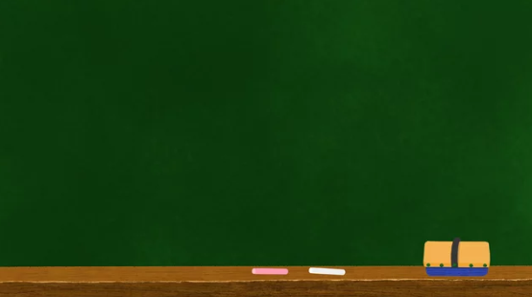
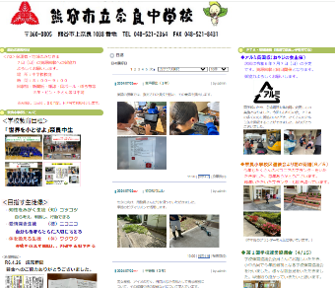
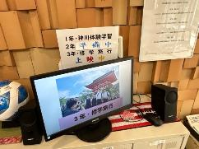
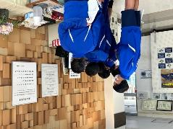
①ホームページの充実
・１日１０～２０の記事をアップロード
・アクセス数が３倍超に（R4⇒R6）
⇒Ｒ５は230,000アクセス、Ｒ６は３カ月で80,000アクセス
②校長原稿等の事前配布
・集会等における校長の読み原稿を事前に教員に配布
⇒内容の共有と、共通行動
③学校玄関における学校紹介
・時期に応じた行事の写真、学校紹介ＰＶの上映
情報発信の強化

Slide 3
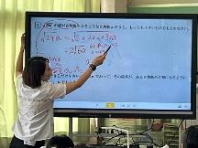
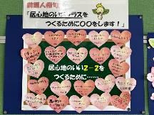
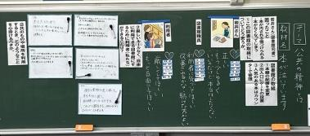
 | 情報発信・情報共有のメリット
直 接 的 | ○生徒・教員・保護者・地域が同時に情報共有することができる。 ・誰もが、学校の“今”を知ることができる。（情報の新鮮さ） ・保護者・地域が子供の様子を知ることができる。話のタネになる。 ・生徒が学校のよいところ、自分たちのがんばりに気づく。 ・教員が自分自身の授業や取組の良さに気づくとともに、 他の教員を参考に、様々な改善を図ることができる。 ○校長の見方・考え方が伝わる。
間 接 的 | ○生徒も教員も管理職の授業訪問に慣れる。 ・生徒と校長の関わりが生まれる。→生徒指導上の効果 ・教員と校長が授業について気軽に話ができる。→授業改善の効果 ○教育課程（授業進度、内容の把握）、施設・設備（要修理箇所、不足物等） 教員・生徒（困っている先生・生徒への声がけ）の把握がしやすくなる。 ○問い合わせの電話が減る。 ○情報が集まるようになる。
情報発信の強化

Slide 4
○ 現状把握のために
→長所・短所を的確に把握する。（生徒・学級・学年・学校・教員）
○ 授業改善・学力向上のために
→全国：＜生徒＞全国の中での自分自身の学力の位置がわかる。
＜教員＞調査問題をもとに主体的・対話的で深い学びの視点
から授業改善を図る。
→ 県 ：＜生徒＞一年前の自分自身の学力と比較できる。
＜教員＞伸びた生徒・学級を把握することができる。
伸ばした教員の効果のある指導方法を共有する。
学力・学習状況調査の活用

Slide 5
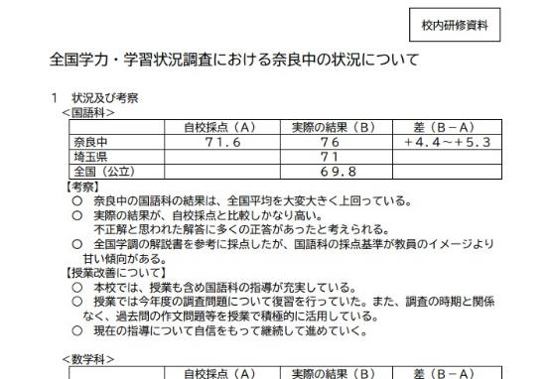
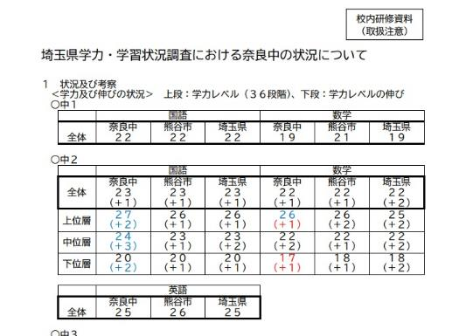
○全国学力・学習状況調査の分析
○埼玉県学力・学習状況調査の分析
○学校・県・全国との平均点の比較
○教科別の考察・授業改善のポイント
○全国学調からのメッセージ
○学校・市・県の学力レベルの比較
○学年別・教科別の学力レベル・伸びの状況
○学力が伸びた生徒及び学級
学力・学習状況調査の活用

Slide 6
５ 研究の成果と課題は何ですか？

Slide 7
生徒評価（肯定的評価の割合）
保護者評価（肯定的評価の割合）
朝食を毎日食べる ９２％
あいさつ進んで行う ９２％
元気よく返事をする ９４％
ありがとう等が言える ９７％
お子さんは朝ごはんを食べている ９５％
お子さんは登下校の時刻などを守る ９４％
生徒は頭髪・服装等適切である ９９％
【成果１】熊谷市・４つの実践は、生徒・保護者ともできていると考えている。
授業に意欲的に取り組む ９２％
部活動に積極的に取り組む ９２％
学校行事に積極的に取り組む ９７％
朝読書に意欲的に取り組む ９３％
清掃に意欲的に取り組む ９６％
お子さんは授業に意欲的に取り組む ９１％
お子さんは部活動に熱心に取り組む ９２％
学校行事は効果を上げている ９７％
【成果２】生徒も保護者も学校生活に前向きに取り組んでいると考えている。
成果①(Ｒ５学校評価より)

Slide 8
生徒評価（肯定的評価の割合）
保護者評価（肯定的評価の割合）
＜生徒が選ぶ学校のよいところベスト３＞
１位 あいさつがよくできる
２位 ピグマリオン
（よいところを認め合う、相手を大切にする等）
３位 仲が良い（学年を越えて、男女問わず）
生徒はマナーやルールを身につけている ９５％
生徒は生命や人権の大切さ等が身についている ９９％
【成果３】
＜生 徒＞ ピグマリオンの取組への意識を持っており、その成果を感じている。
学年、性別を越えて、互いに尊重し合う気持ちが身についている。
＜保護者＞ 生徒に人権意識が芽生えていると感じている。
生徒がルールやマナーがよいと感じている。
成果②(Ｒ５学校評価より)

Slide 9
生徒評価（肯定的評価の割合）
保護者評価（肯定的評価の割合）
学校が楽しい ９１％
失敗を恐れず挑戦している ７６％
お子さんは喜んで登校している ８４％
【課題１】学校が楽しいと考えている生徒が多いものの、
一部に楽しく通えていない生徒がいる。
【課題２】特にスマホの接触時間について、減らすこと
ができていない生徒が半数いる。
【課題３】挑戦できていないと考えている生徒が一定数
いる。
テレビの時間を減らしている ８６％
ゲームの時間を減らしている ７４％
スマホ等の時間を減らしている ５５％
＜対策１＞学力向上
⇒わかる授業の推進
補充学習の充実
＜対策２＞自尊感情を高めるための
さらなる環境づくり
⇒ピグマリオン、スキル教育の充実
＜対策３＞問題行動への適切な対応
⇒道徳教育（人権含む）の推進、問題行動
の早期発見・対応・専門機関との連携
課題と対策(Ｒ５学校評価より)

